Slide 1
알고리즘 리포트 no.3
2020년도 2학기
이름 : 박정현
학번 : 1601504
제출방법 : eclass의 과제 게시판에 제출
제출할 것:
이 ppt 작성본(p.4, p.5)
소스코드 zip파일

Slide 2
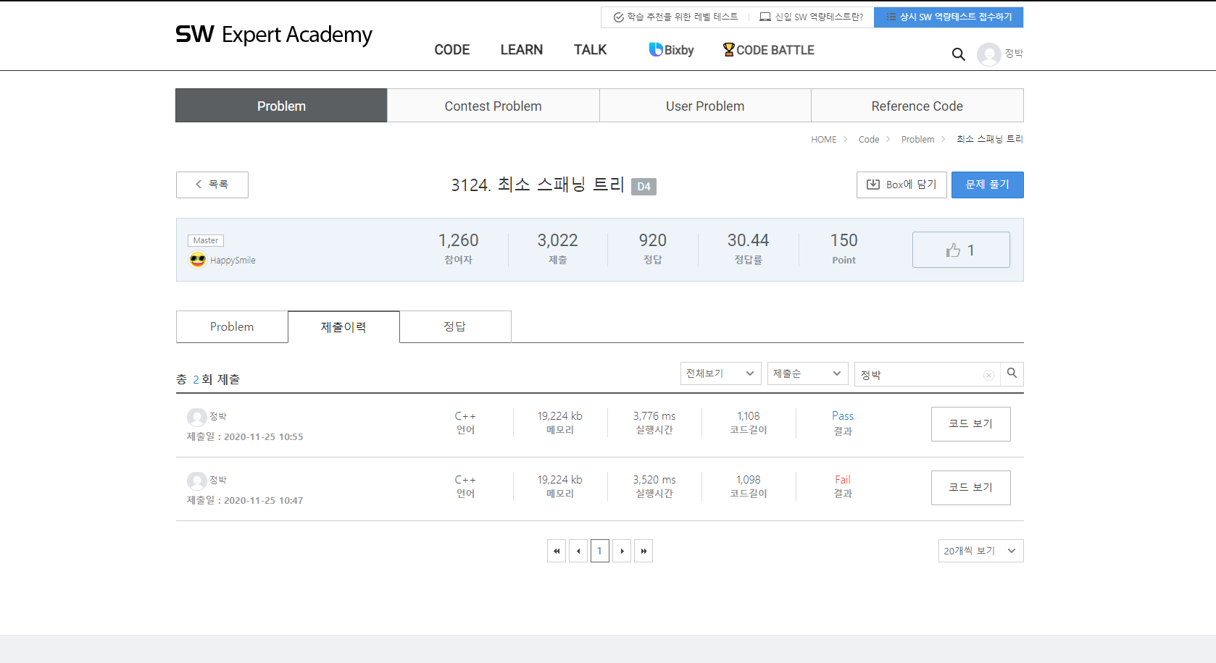

Slide 3
2) 소스코드(캡쳐 또는 copy)
#define MAX 100001
#include<iostream>
#include<vector>
#include<algorithm>
using namespace std;
struct Edge {
int first;
int next;
int weight;
};
int set[MAX];
bool compare1(Edge a,Edge b)
{
return a.weight<b.weight;
}
int find(int x)
{
return set[x] = set[x] == x ? x : find(set[x]);
}
bool Union(int a, int b)
{
a = find(a);
b = find(b);
if (a == b)return 0;
set[a] = b;
return 1;
}
int main()
{
int Test_case;
cin >> Test_case;
for (int tc = 1; tc <= Test_case; tc++) {
int n, m;//정점과 간선
cin >> n >> m;
for (int i = 1; i <= n; i++) {//정점이 함된 그래프가 어디인지 저장
set[i] = i;
}
vector<Edge> v;
for (int j = 0; j < m; j++) {//간선의 개수만큼 a,b,c 서로간의 정보 입력
int a, b, c;
cin >> a >> b >> c;
v.push_back(Edge{ a,b,c });
}
sort(v.begin(), v.end(),compare1);
//거리의 합을 0으로 초기화
long long sum = 0LL;
for (int k = 0; k < m; k++) {
/*동일한 부모를 가르키지 않는 경우, 사이클이 발생하지 않을 경우*/
if (Union(v[k].first, v[k].next)) {
sum += v[k].weight;
}
}
cout << "#" << tc << " " << sum<<endl;
}
return 0;
}

Slide 4
#define MAX 100001
#include<iostream>
#include<vector>
#include<algorithm>
using namespace std;
struct Edge {
int first;
int next;
int weight;
};
int set[MAX];
bool compare1(Edge a,Edge b)
{
return a.weight<b.weight;
}
int find(int x)
{
return set[x] = set[x] == x ? x : find(set[x]);
}
bool Union(int a, int b)
{
a = find(a);
b = find(b);
if (a == b)return 0;
set[a] = b;
return 1;
}
int main()
{
int Test_case;
cin >> Test_case;
for (int tc = 1; tc <= Test_case; tc++) {
int n, m;//정점과 간선
cin >> n >> m;
for (int i = 1; i <= n; i++) {//정점이 함된 그래프가 어디인지 저장
set[i] =
}
vector<Edge> v;
for (int j = 0; j < m; j++) {//간선의 개수만큼 a,b,c 서로간의 정보 입력
int a, b, c;
cin >> a >> b >> c;
v.push_back(Edge{ a,b,c });
}
sort(v.begin(), v.end(),compare1);
//거리의 합을 0으로 초기화
long long sum = 0LL;
for (int k = 0; k < m; k++) {
/* 동일한 부모를 가르키지 않는 경우, 사이클이 발생하지 않을 경우*/
if (Union(v[k].first, v[k].next)) {
sum += v[k].weight;
}
}
cout << "#" << tc << " " << sum<<endl;
}
return 0;
}

Slide 5
제출 할 것
2) 소스코드 zip 파일
본인이 제출한 코드를 zip으로 묶어서 과제 게시판에 이 ppt와 함께 업로드
삼성 SW Academy 본인의 id : 정박

